Slide 1
Filtrage fonctionnel
Synthétique et en C#

Slide 2
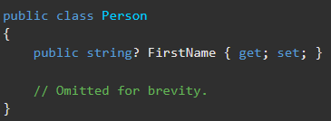

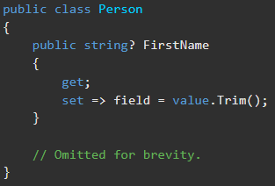
Rappel sur les classes
Propriété
Propriété avec implémentation
Constructeur

Slide 3
Rappel sur les fonctions en c#
Syntaxe générale
Exemple
public void WriteLine (string message)

Slide 4
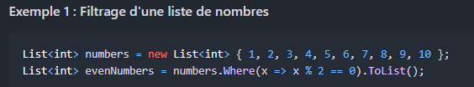
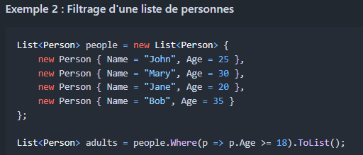
WHERE
Analogie avec le SQL: "… where name='bob' …"
Pour tout IEnumerable (tout ce qui est énumérable, par exemple une collection…0)
Exemples:

Slide 5
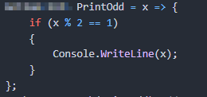
Lambda
Fonction anonyme
Paramètres d’entrée
Corps
Syntaxe
(arg0,arg1,arg2) => CORPS_SIMPLE
(arg0,arg1) => {CORPS_COMPLEXE}
Exemple:
void PrintOdd(int x)
{
if (x % 2 == 1)
{
Console.WriteLine(x);
}
}

Slide 6

Fonction d’ordre supérieur
Une fonction qui a comme paramètre, une fonction !!!
C’est ce qui permet à la fonction Where de LINQ de recevoir un lambda (une fonction anonyme)
Exemple:
bool isEven(int x)
{
return x%2 == 0;
}

